Slide 1


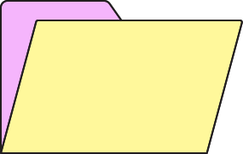
CHÀO MỪNG CẢ LỚP ĐẾN VỚI BÀI HỌC MỚI!

Slide 2
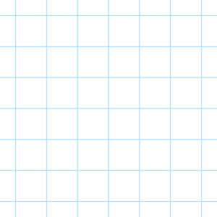

KHỞI ĐỘNG
Tại tỉnh X, thống kê cho thấy trong số những người trên 50 tuổi có 8,2% mắc bệnh tim; 12,5% mắc bệnh huyết áp và 5,7% mắc cả bệnh tim và bệnh huyết áp. Từ đó, ta có thể tính được tỉ lệ dân cư trên 50 tuổi của tỉnh X không mắc cả bệnh tim và bệnh huyết áp hay không?

Slide 3


CHƯƠNG VIII. CÁC QUY TẮC TÍNH XÁC SUẤT
BÀI 29. CÔNG THỨC CỘNG XÁC SUẤT

Slide 4

NỘI DUNG BÀI HỌC
Công thức cộng xác suất cho hai biến cố xung khắc
01
02
Công thức cộng xác suất

Slide 5

01
CÔNG THỨC CỘNG XÁC SUẤT CHO HAI BIẾN CỐ XUNG KHẮC

Slide 6

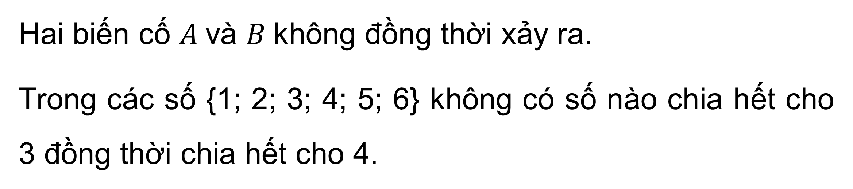
a) Biến cố xung khắc
Gieo một con xúc xắc cân đối, đồng chất. Xét hai biến cố sau:
A: “Số chấm xuất hiện trên con xúc xắc là số chia hết cho 3”;
B: “Số chấm xuất hiện trên con xúc xắc là số chia hết cho 4”.
Hai biến cố A và B có đồng thời xảy ra hay không? Vì sao?
HĐ1
Giải:
Hai biến cố $A$và $B$không đồng thời xảy ra.
Trong các số {1; 2; 3; 4; 5; 6} không có số nào chia hết cho 3 đồng thời chia hết cho 4.

Slide 7





Biến cố $A$ và biến cố $B$ được gọi là xung khắc nếu $A$và $B$ không đồng thời xảy ra.
Hai biến cố $A$và $B$ xung khắc khi và chỉ khi $A∩B=∅.$
KẾT LUẬN
$$A$$
$$B$$

Slide 8



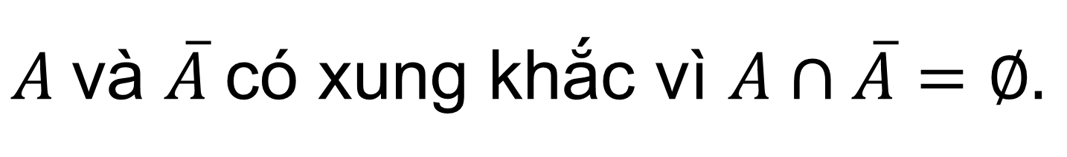
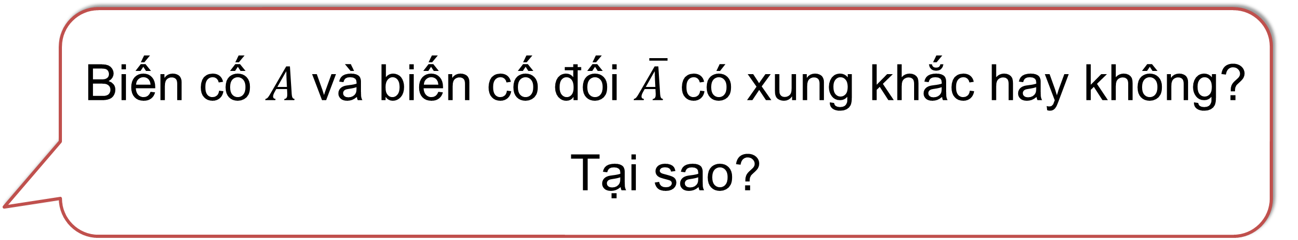
Biến cố $A$ và biến cố đối $\overline{A}$ có xung khắc hay không? Tại sao?
Trả lời
$A$và $\overline{A}$có xung khắc vì $A∩\overline{A}=∅.$

Slide 9

Ví dụ 1
Gieo đồng thời hai con xúc xắc cân đối, đồng chất. Xét các biến cố sau:
A: “Tổng số chấm xuất hiện trên hai con xúc xắc lớn hơn hoặc bằng 7”;
B: “Tổng số chấm xuất hiện trên hai con xúc xắc nhỏ hơn hoặc bằng 4”;
C: “Tổng số chấm xuất hiện trên hai con xúc xắc là số nguyên tố”.
Trong các cặp biến cố A và B; A và C, B và C, cặp biến cố nào xung khắc? Tại sao?
Giải:
Cặp biến cố A và B là xung khắc vì A và B không đồng thời xảy ra.
Cặp biến cố A và C không xung khắc vì nếu tổng số chấm xuất hiện trên hai con xúc xắc bằng 7 thì cả A và C xảy ra.
Cặp biến cố B và C không xung khắc vì nếu tổng số chấm xuất hiện trên hai con xúc xắc bằng 3 thì cả B và C xảy ra.

Slide 10


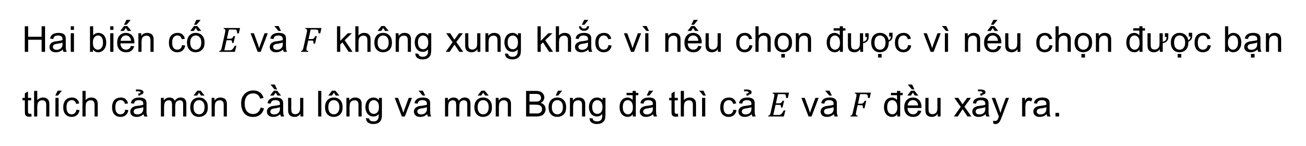
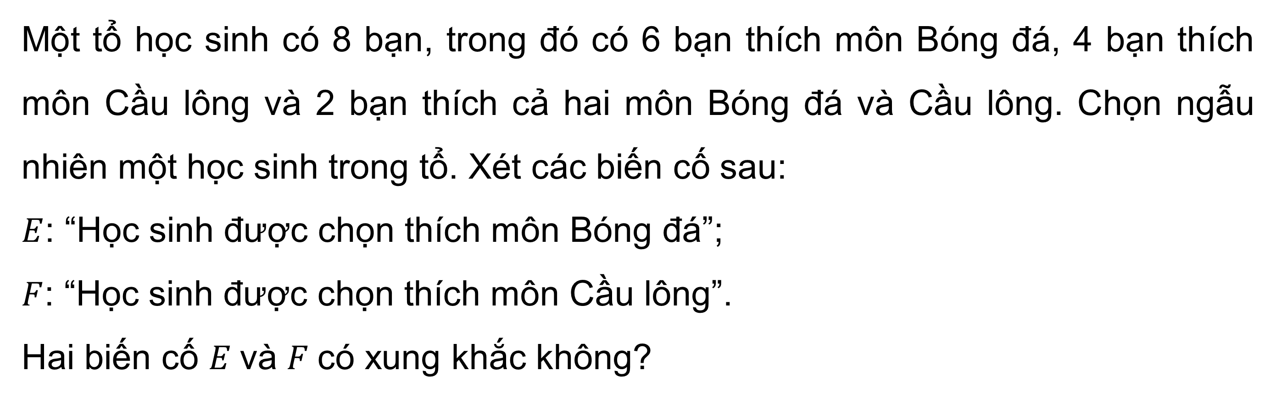
Luyện tập 1
Một tổ học sinh có 8 bạn, trong đó có 6 bạn thích môn Bóng đá, 4 bạn thích môn Cầu lông và 2 bạn thích cả hai môn Bóng đá và Cầu lông. Chọn ngẫu nhiên một học sinh trong tổ. Xét các biến cố sau:
$E$: “Học sinh được chọn thích môn Bóng đá”;
$F$: “Học sinh được chọn thích môn Cầu lông”.
Hai biến cố $E$và $F$có xung khắc không?
Giải:
Hai biến cố $E$và $F$ không xung khắc vì nếu chọn được vì nếu chọn được bạn thích cả môn Cầu lông và môn Bóng đá thì cả $E$ và $F$ đều xảy ra.

Slide 11


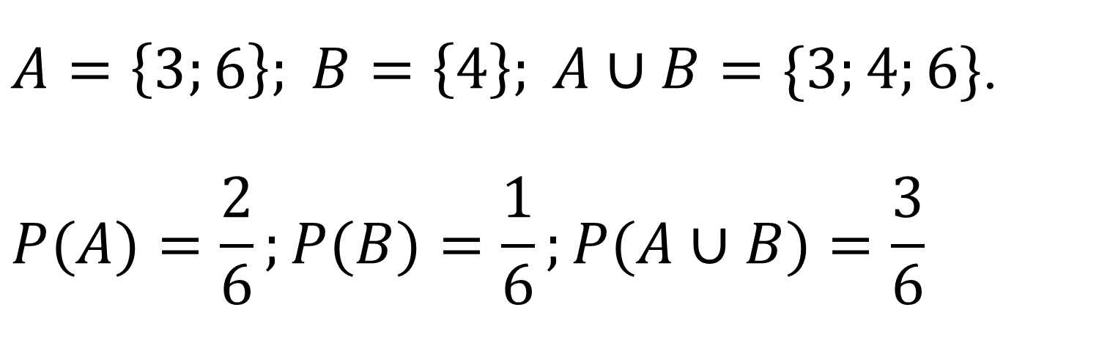
b) Công thức cộng xác suất cho hai biến cố xung khắc
HĐ2
Trở lại tình huống trong HĐ1. Hãy tính $P(A) , P(B)$và $P(A∪B)$
Giải:
$A=\left\{3;6\right\}; B=\left\{4\right\}; A∪B=\{3;4;6\}$.
$$P(A)=\frac{2}{6};P(B)=\frac{1}{6};P(A∪B)=\frac{3}{6}$$

Slide 12



KẾT LUẬN
Nếu $A$ và $B$ là hai biến cố xung khắc thì
$$P(A∪B)=P(A)+P(B)$$

Slide 13
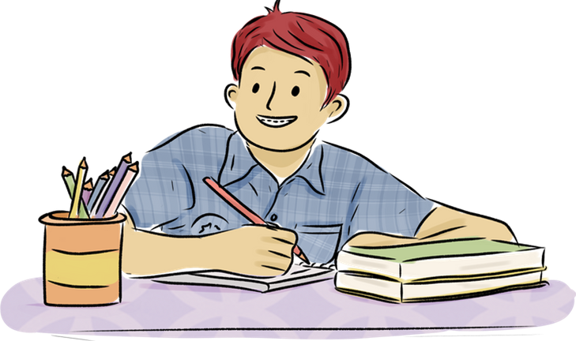

Ví dụ 2
Một hộp đựng 9 tấm thẻ cùng loại được ghi số từ 1 đến 9. Rút ngẫu nhiên đồng thời hai tấm thẻ từ trong hộp. Xét các biến cố sau:
$A$: “Cả hai tấm thẻ đều ghi số chẵn”;
$B$: “Chỉ có một tấm thẻ ghi số chẵn";
$C$: “Tích hai số ghi trên hai tấm thẻ là một số chẵn”.
a) Chứng minh rằng $C=A∪B$.
b) Tính $P(C)$.

Slide 14

Giải
a) Biến cố $C$ xảy ra khi và chỉ khi trong hai tấm thẻ có ít nhất một tấm thẻ ghi số chẵn. Nếu cả hai tấm thẻ ghi số chẵn thì biến cố $A$ xảy ra. Nếu chỉ có một tấm thẻ ghi số chẵn thì biến cố $B$ xảy ra. Vậy $C$ là biến cố hợp của $A$ và $B$.
b) Hai biến cố $A$ và $B$ là xung khắc.
Do đó $P(C)=P(A∪B)=P(A)+P(B).$
Ta cần tính $P(A)$ và $P(B).$
Không gian mẫu $Ω$ là tập hợp tất cả các tập con có hai phần tử của tập
$$\{1; 2; …; 9\}.$$
Do đó $n(Ω)=C_{9}^{2}=36.$

Slide 15

Giải
Tính $P(A):$Biến cố $A$ là tập hợp tất cả các tập con có hai phần tử của tập $\{2; 4; 6; 8\}.$Do đó $n(A)=C_{4}^{2}=6.$ Suy ra $P\left(A\right)=\frac{n(A)}{n(Ω)}=\frac{6}{36}=\frac{1}{6}.$
Tính $P(B)$: Mỗi phần tử của $B$ được hình thành từ hai công đoạn:
Công đoạn 1: Chọn một số chẵn từ tập $\{2; 4; 6; 8\}.$Có $4$ cách chọn.
Công đoạn 2: Chọn một số lẻ từ tập $\{1; 3; 5; 7; 9\}.$Có $5$ cách chọn. Theo quy tắc nhân, tập $B$ có $4 .5=20$(phần tử ).
Do đó $n(B)=20$. Suy ra $P(B)=\frac{n(B)}{n(Ω)}=\frac{20}{36}=\frac{5}{9}.$
Vậy $P\left(C\right)=P\left(A\right)+P\left(B\right)=\frac{6}{36}+\frac{20}{36}=\frac{13}{18}.$

Slide 16

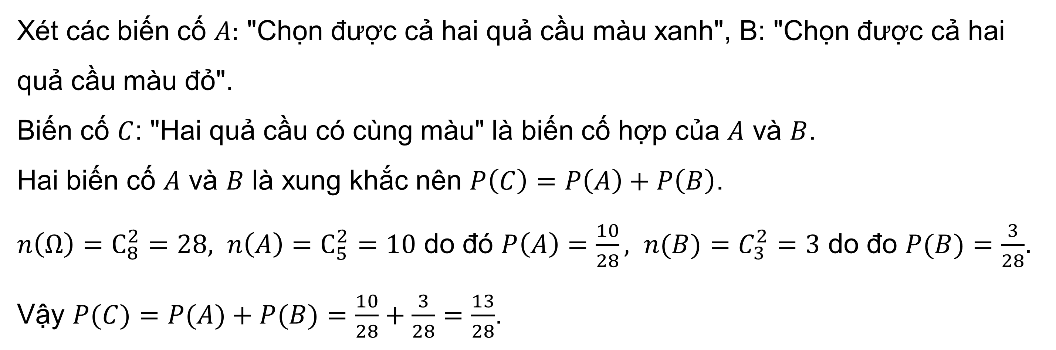
Một hộp đựng 5 quả cầu màu xanh và 3 quả cầu màu đỏ, có cùng kích thước và khối lượng. Chọn ngẫu nhiên hai quả cầu trong hộp. Tính xác suất để chọn được hai quả cầu có cùng màu.
Luyện tập 2
Giải:
Xét các biến cố $A:$ "Chọn được cả hai quả cầu màu xanh", B: "Chọn được cả hai quả cầu màu đỏ".
Biến cố $C$: "Hai quả cầu có cùng màu" là biến cố hợp của $A$ và $B$.
Hai biến cố $A$ và $B$ là xung khắc nên $P\left(C\right)=P\left(A\right)+P\left(B\right)$.
$n\left(Ω\right)=C_{8}^{2}=28, n\left(A\right)=C_{5}^{2}=10$ do đó $P\left(A\right)=\frac{10}{28}, n(B)=C_{3}^{2}=3$ do đo $P(B)=\frac{3}{28}$.
Vậy $P(C)=P(A)+P(B)=\frac{10}{28}+\frac{3}{28}=\frac{13}{28}$.

Slide 17
02
CÔNG THỨC CỘNG XÁC SUẤT

Slide 18


HĐ3
Ở một trường trung học phổ thông X, có 19% học sinh học khá môn Ngữ văn, 32% học sinh học khá môn Toán, 7% học sinh học khá cả hai môn Ngữ văn và Toán. Chọn ngẫu nhiên một học sinh của trường X. Xét hai biến cố sau:
$A$: “Học sinh đó học khá môn Ngữ văn”;
$B$: “Học sinh đó học khá môn Toán”.
a) Hoàn thành các mệnh đề sau bằng cách tìm cụm từ thích hợp thay cho dấu “?”.
$P(A)$ là tỉ lệ ...(?)... $P(AB)$ là...(?)...
$P(B)$là ...(?)... $P(A∪B)$ là ...(?)...
b) Tại sao để tính $P(A∪B)$ ta không áp dụng được công thức
$P(A∪B)=P(A)+P(B)$?

Slide 19

Giải
a) $P(A)$ là tỉ lệ học sinh học khá môn Ngữ văn.
$P(B)$ là tỉ lệ học sinh học khá môn Toán.
$P(AB)$ là tỉ lệ học sinh học khá cả môn Ngữ văn và môn Toán.
$P(A∪B)$ là tỉ lệ học sinh học khá môn Ngữ văn hoặc học khá môn Toán.
b) Vì hai biến cố $A$ và $B$ không xung khắc.

Slide 20

KẾT LUẬN
Cho hai biến cố A và B. Khi đó,
$$P\left(A∪B\right)=P\left(A\right)+P\left(B\right)−P\left(AB\right)$$
Công thức này được gọi là công thức cộng xác suất.

Slide 21


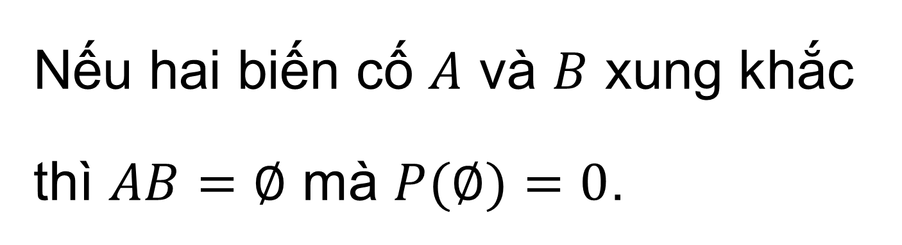
Trả lời
Tại sao công thức cộng xác suất cho hai biến cố xung khắc là hệ quả của công thức cộng xác suất?
Nếu hai biến cố $A$ và $B$ xung khắc thì $AB=∅$ mà $P(∅)=0$.

Slide 22
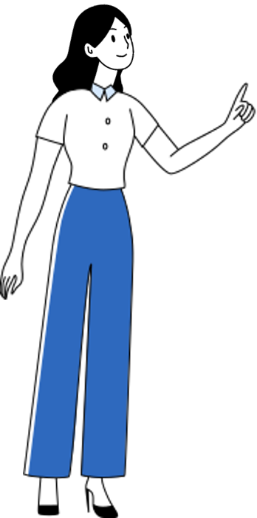

Trở lại tình huống trong HĐ3. Hãy tính tỉ lệ học sinh học khá môn Ngữ văn hoặc học khá môn Toán của trường X.
Ví dụ 3
Giải:
Theo đề bài, ta có:
P(A) = 19% = 0,19; P(B) = 32% = 0,32 và P(AB) = 7% = 0,07.
Theo công thức cộng xác suất, ta có:
P(A$∪$B) = P(A) + P(B) – P(AB) = 0,19 + 0,32 – 0,07 = 0,44.
Do đó, xác suất để chọn ngẫu nhiên một học sinh của trường X học khá môn Ngữ văn hoặc học khá môn Toán là 0,44.
Vậy tỉ lệ học sinh học khá môn Ngữ văn hoặc học khá môn Toán của trường X là 44%.

Slide 23

Luyện tập 3
Phỏng vấn 30 học sinh lớp 11A về môn thể thao yêu thích thu được kết quả có 19 bạn thích môn Bóng đá, 17 bạn thích môn Bóng bàn và 15 bạn thích cả hai môn đó. Chọn ngẫu nhiên một học sinh của lớp 11A. Tính xác suất để chọn được học sinh thích ít nhất một trong hai môn Bóng đá hoặc Bóng bàn.

Slide 24


Giải:
Xét các biến cố A: "Học sinh đó thích môn Bóng đá",
B: "Học sinh đó thích môn Bóng bàn".
Biến cố E: "Học sinh đó thích ít nhất một trong hai môn Bóng đá hoặc Bóng bàn" là biến cố hợp của $A$ và $B$.
Theo công thức cộng: $P(E)=P(A∪B)=P(A)+P(B)−P(AB)$.
Ta có $P(A)=\frac{19}{30};P(B)=\frac{17}{30};P(AB)=\frac{15}{30}$.
Thay vào ta được:
$P(E)=P(A∪B)=P(A)+P(B)−P(AB)=\frac{19}{30}+\frac{17}{30}−\frac{15}{30}=\frac{21}{30}=0,7$.

Slide 25


VẬN DỤNG
Giải quyết bài toán trong tình huống mở đầu.
Gợi ý. Chọn ngẫu nhiên một người dân trên 50 tuổi của tỉnh X. Gọi $A$ là biến cố “Người đó mắc bệnh tim”; $B$ là biến cố “Người đó mắc bệnh huyết áp”; $E$ là biến cố “Người đó không mắc cả bệnh tim và bệnh huyết áp”. Khi đó $\overline{E}$ là biến cố “Người đó mắc bệnh tim hoặc mắc bệnh huyết áp". Ta có $\overline{E}=A∪B$ . Áp dụng công thức cộng xác suất và công thức xác suất của biến cố đối để tính $P(E)$.

Slide 26

Giải:
Theo công thức xác suất của biến cố đối: $P(E)=1−P(\overset{‾}{E}).$
Theo công thức cộng xác suất ta có: $P(A∪B)=P(A)+P(B)−P(AB)$.
Do đó: $P(E)=1−P(\overset{‾}{E})=1−P(A∪B)=1−P(A)−P(B)+P(AB)$.
Dữ liệu bài toán cho ta:
$P(A)=8,2\%=0,082;P(B)=12,5\%=0,125;P(AB)=5,7\%=0,057$.
Thay giá trị của $P(A),P(B)$ và $P(AB)$ vào ta được:
$P(E)=1−0,082−0,125+0,057=0,85$.
Vậy xác suất để người đó không mắc cả bệnh tim và bệnh huyết áp là 0,85 .
Điều đó có nghĩa là có 85% dân cư trên 50 tuổi của tỉnh $X$ không có cả bệnh tim và bệnh huyết áp.

Slide 27
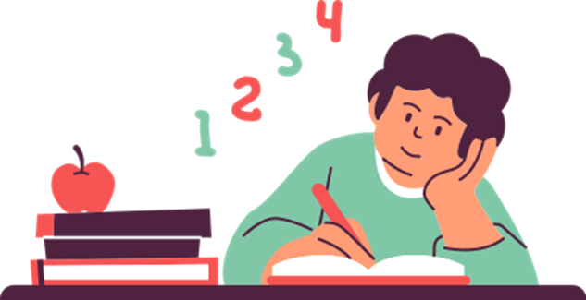
LUYỆN TẬP

Slide 28




CÂU HỎI TRẮC NGHIỆM
Câu 1. Một hộp có 5 viên bi xanh, 4 viên bi đỏ và 2 viên bi vàng. Lấy ra ngẫu nhiên đồng thời 2 viên bi từ hộp. Hãy xác định các cặp biến cố xung khắc trong các biến cố sau:
$A$: "Hai viên bi lấy ra cùng màu xanh";
$B$: "Hai viên bi lấy ra cùng màu đỏ";
$C$ : "Hai viên bi lấy ra cùng màu";
Cặp biến cố xung khắc với nhau là:
A. A và B
C. B và C
B. A và C
D. Cả B và C đều đúng

Slide 29
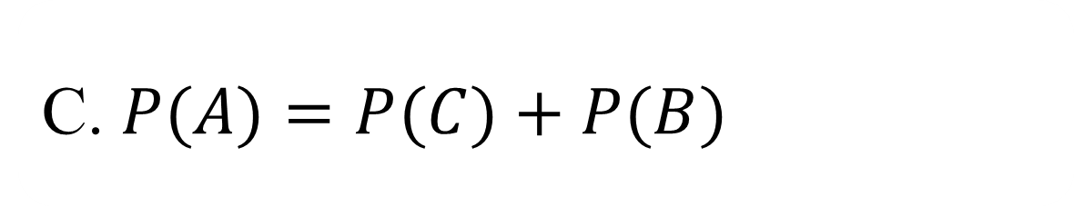
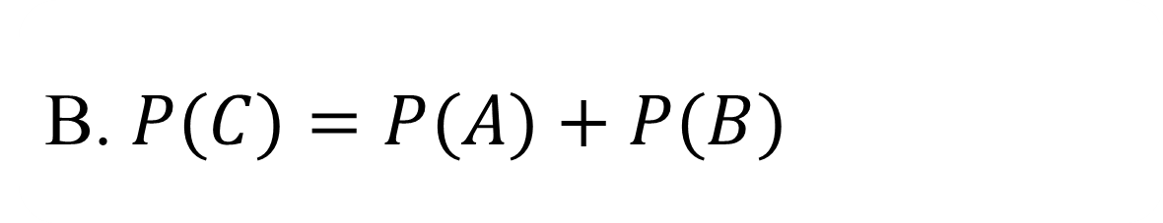
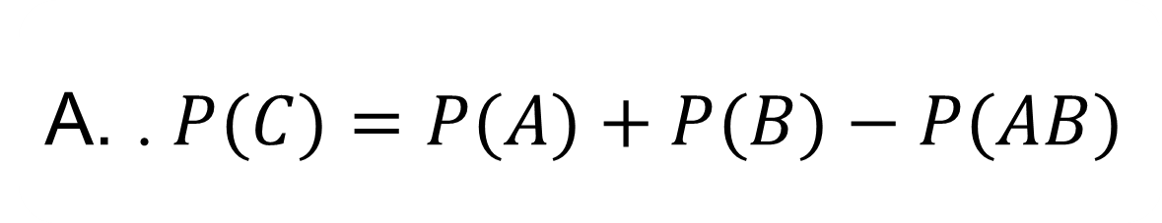
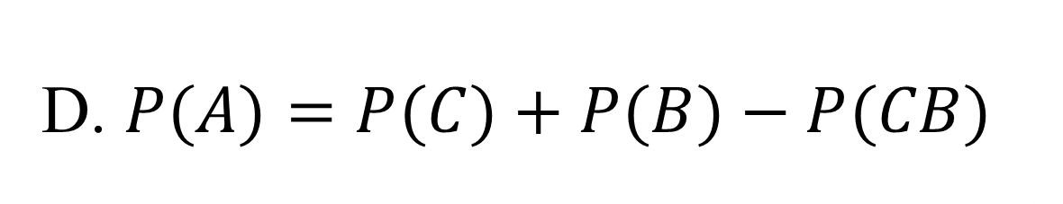
CÂU HỎI TRẮC NGHIỆM
Câu 2. Một hộp chứa 100 tấm thẻ cùng loại được đánh số lần lượt từ 1 đến 100 Chọn ngẫu nhiên 1 thẻ từ hộp. Cho các biến cố sau:
A: “Số ghi trên thẻ được chọn chia hết cho 3”
B: “Số ghi trên thẻ đươc chọn chia hết cho 5”
C: “Số ghi trên thẻ được chọn chia hết cho 3 hoặc 5”.
Chọn khẳng định đúng.
A. . $P(C)=P(A)+P(B)−P(AB)$
C. $P(A)=P(C)+P(B)$
B. $P(C)=P(A)+P(B)$
D. $P(A)=P(C)+P(B)−P(CB)$

Slide 30


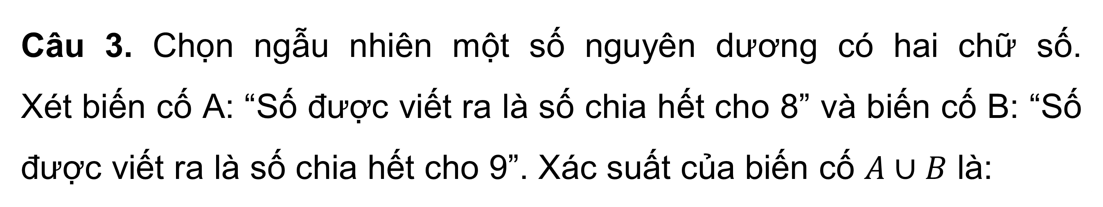


CÂU HỎI TRẮC NGHIỆM
Câu 3. Chọn ngẫu nhiên một số nguyên dương có hai chữ số. Xét biến cố A: “Số được viết ra là số chia hết cho 8” và biến cố B: “Số được viết ra là số chia hết cho 9”. Xác suất của biến cố $A∪B$ là:
$$A. \frac{7}{30}$$
$$C. \frac{1}{9}$$
$$B. \frac{11}{90}$$
$$D. \frac{2}{9}$$

Slide 31




CÂU HỎI TRẮC NGHIỆM
Câu 4. Một hộp đựng 4 viên bi xanh,3 viên bi đỏ và 2 viên bi vàng.Chọn ngẫu nhiên 2 viên bi. Tính xác suất để chọn được 2 viên bi khác màu
$$A.\frac{13}{18}$$
$$C. \frac{3}{18}$$
$$B. \frac{5}{18}$$
$$D. \frac{11}{18}$$

Slide 32


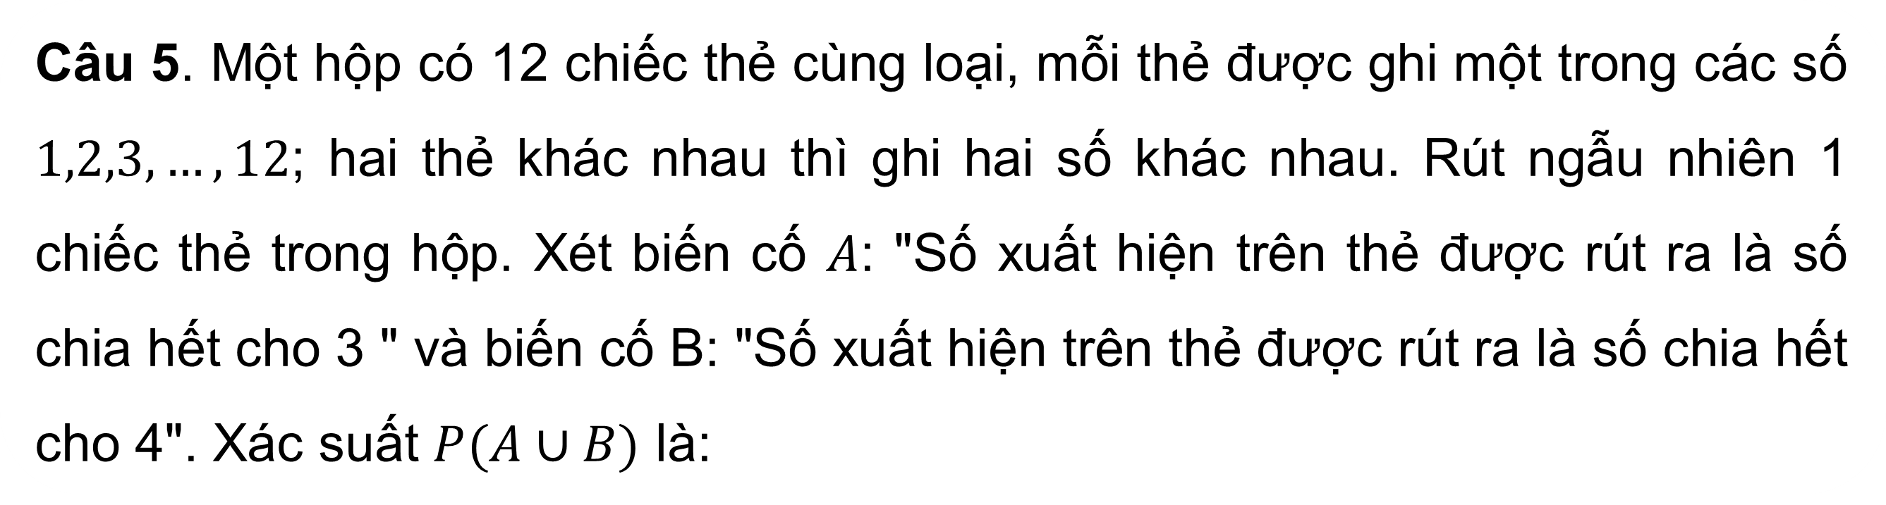


CÂU HỎI TRẮC NGHIỆM
Câu 5. Một hộp có 12 chiếc thẻ cùng loại, mỗi thẻ được ghi một trong các số $1,2,3,…,12$; hai thẻ khác nhau thì ghi hai số khác nhau. Rút ngẫu nhiên 1 chiếc thẻ trong hộp. Xét biến cố $A$: "Số xuất hiện trên thẻ được rút ra là số chia hết cho 3 " và biến cố B: "Số xuất hiện trên thẻ được rút ra là số chia hết cho 4". Xác suất $P(A∪B)$ là:
$$A. \frac{1}{6}$$
$$C. \frac{1}{4}$$
$$B. \frac{1}{3}$$
$$D. \frac{1}{2}$$

Slide 33

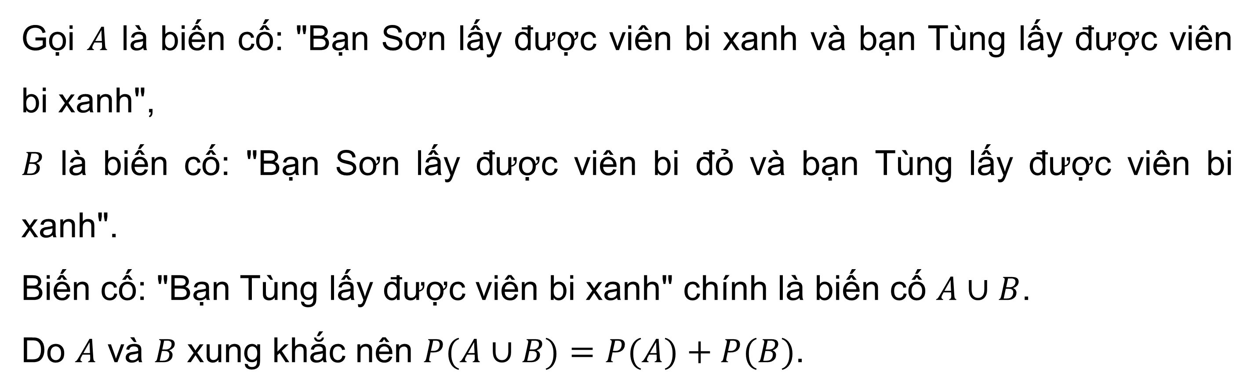
Bài 8.6 (SGK-tr.75) Một hộp đựng 8 viên bi màu xanh và 6 viên bi màu đỏ, có cùng kích thước và khối lượng. Bạn Sơn lấy ngẫu nhiên một viên bi từ hộp (lấy xong không trả lại vào hộp). Tiếp đó đến lượt bạn Tùng lấy ngẫu nhiên một viên bi từ hộp đó. Tính xác suất để bạn Tùng lấy được viên bi màu xanh.
Giải
Gọi $A$ là biến cố: "Bạn Sơn lấy được viên bi xanh và bạn Tùng lấy được viên bi xanh",
$B$ là biến cố: "Bạn Sơn lấy được viên bi đỏ và bạn Tùng lấy được viên bi xanh".
Biến cố: "Bạn Tùng lấy được viên bi xanh" chính là biến cố $A∪B$.
Do $A$ và $B$ xung khắc nên $P(A∪B)=P(A)+P(B)$.

Slide 34

Giải
Mỗi kết quả có thể là một bộ $(a;b)$ trong đó $a$ là viên bi bạn Sơn chọn; $b$ là viên bi bạn Tùng chọn.
$a$ có 14 cách chọn. $b$ có 13 cách chọn.
Do đó theo quy tắc nhân số bộ $(a;b)$ là $14⋅13=182$. Vậy $n(Ω)=182$.
+) Tính $P(A)$
Bạn Sơn có 8 cách chọn được viên bi xanh. Bạn Tùng có 7 cách chọn được viên bi xanh.
Do đó $n(A)=8⋅7=56$
Vậy $P(A)=\frac{56}{182}$

Slide 35

Giải
+) Tính $P(B)$
Bạn Sơn có 6 cách chọn được viên bi đỏ. Bạn Tùng có 8 cách chọn được viên bi xanh.
Do đó $n(B)=6⋅8=48$
Vậy $P\left(B\right)=\frac{48}{182}$
Vậy
$$P\left(A∪B\right)=\frac{56}{182}+\frac{48}{182}=\frac{104}{182}=\frac{4}{7}$$

Slide 36
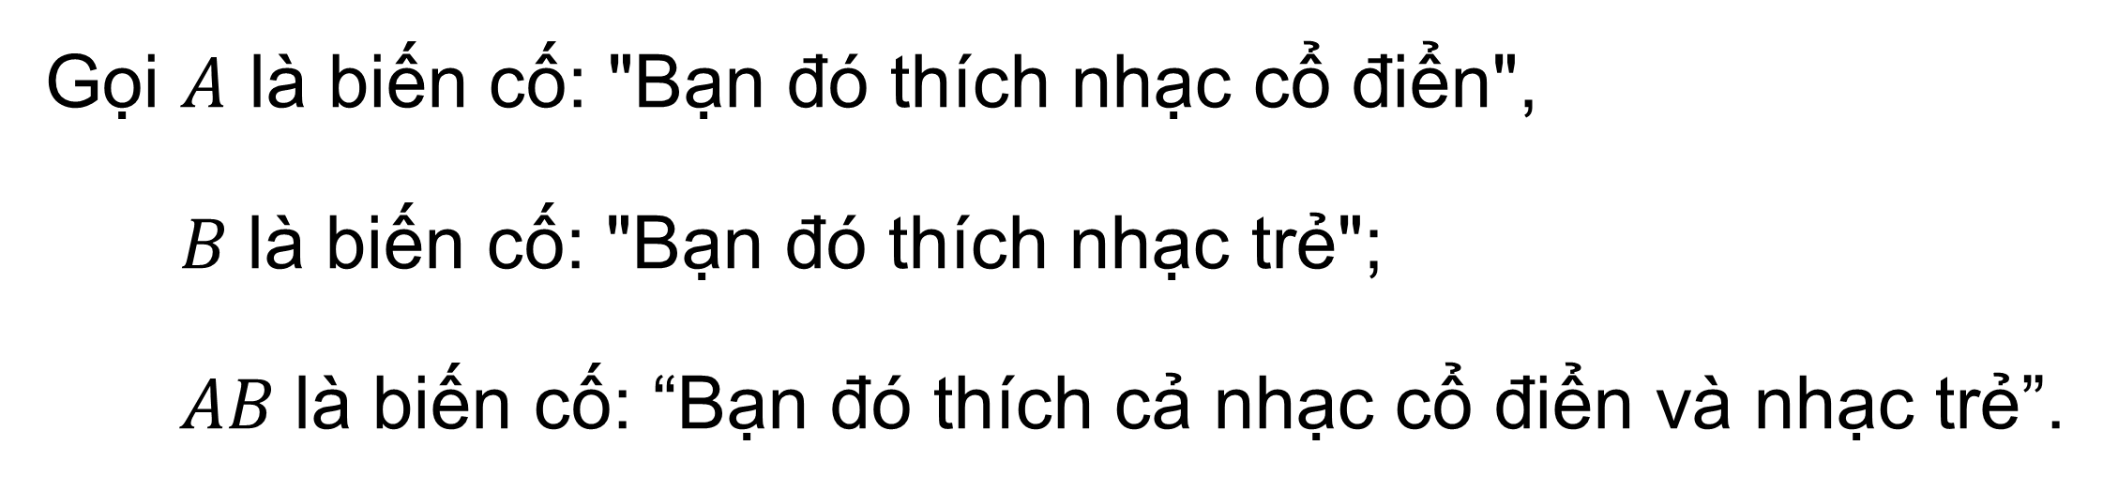
Bài 8.7 (SGK-tr.75) Lớp 11A của một trường có 40 học sinh, trong đó có 14 bạn thích nhạc cổ điển, 13 bạn thích nhạc trẻ và 5 bạn thích cả nhạc cổ điển và nhạc trẻ. Chọn ngẫu nhiên một bạn trong lớp. Tính xác suất để:
a) Bạn đó thích nhạc cổ điển hoặc nhạc trẻ;
b) Bạn đó không thích cả nhạc cổ điển và nhạc trẻ.
Giải
Gọi $A$ là biến cố: "Bạn đó thích nhạc cổ điển",
$B$là biến cố: "Bạn đó thích nhạc trẻ";
$AB$là biến cố: “Bạn đó thích cả nhạc cổ điển và nhạc trẻ”.

Slide 37

Giải
Ta có $n\left(A\right)=$14, suy ra $P\left(A\right)=\frac{14}{40}; n\left(B\right)=13,$suy ra $P\left(B\right)=\frac{13}{40}$.
$n\left(AB\right)=5,$suy ra $P\left(AB\right)=\frac{5}{40}$.
a) Gọi $E$là biến cố: “Bạn đó thích nhạc cổ điển hoặc nhạc trẻ”.
Ta có: $E=A∪B.$
Vậy $P\left(E\right)=P\left(A∪B\right)=P\left(A\right)+P\left(B\right)−P\left(AB\right)=\frac{14}{40}+\frac{13}{40}−\frac{5}{40}=\frac{22}{40}=\frac{11}{20}.$
b) Gọi $F$là biến cố: “Bạn đó không thích cả nhạc cổ điển lẫn nhạc trẻ”. Khi đó $F$là biến cố đối của $E.$
Vậy $P\left(F\right)=1−P\left(E\right)=1−\frac{11}{20}=\frac{9}{20}.$

Slide 38

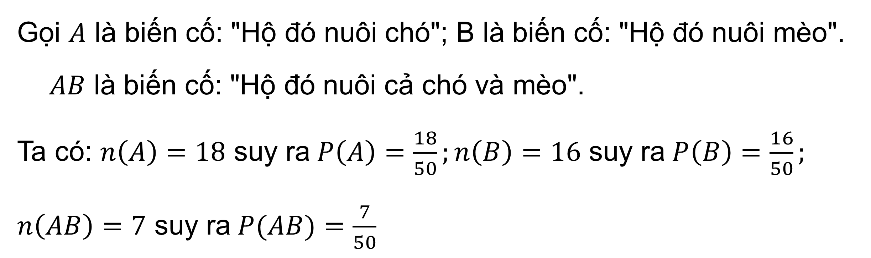
Bài 8.8 (SGK-tr.75) Một khu phố có 50 hộ gia đình nuôi chó hoặc nuôi mèo, trong đó có 18 hộ nuôi chó, 16 hộ nuôi mèo và 7 hộ nuôi cả chó và mèo. Chọn ngẫu nhiên một hộ trong khu phố trên. Tính xác suất để:
a) Hộ đó nuôi chó hoặc nuôi mèo;
b) Hộ đó không nuôi cả chó và mèo.
Giải
Gọi $A$ là biến cố: "Hộ đó nuôi chó"; B là biến cố: "Hộ đó nuôi mèo".
$AB$ là biến cố: "Hộ đó nuôi cả chó và mèo".
Ta có: $n\left(A\right)=18$ suy ra $P\left(A\right)=\frac{18}{50};n\left(B\right)=16$ suy ra $P\left(B\right)=\frac{16}{50};$
$n\left(AB\right)=7$ suy ra $P(AB)=\frac{7}{50}$

Slide 39

Giải
a) Gọi $E$ là biến cố: "Hộ đó nuôi chó hoặc nuôi mèo".
Ta có $E=A∪B$.
Vậy $P(E)=P(A∪B)=P(A)+P(B)−P(AB)=\frac{18}{50}+\frac{16}{50}−\frac{7}{50}=\frac{27}{50}$.
b) Gọi $F$ là biến cố: "Hộ đó không nuôi cả chó và mèo".
$F$ là biến cố đối của biến cố $E$.
Vậy $P(F)=1−P(E)=1−\frac{27}{50}=\frac{23}{50}$.

Slide 40
VẬN DỤNG

Slide 41

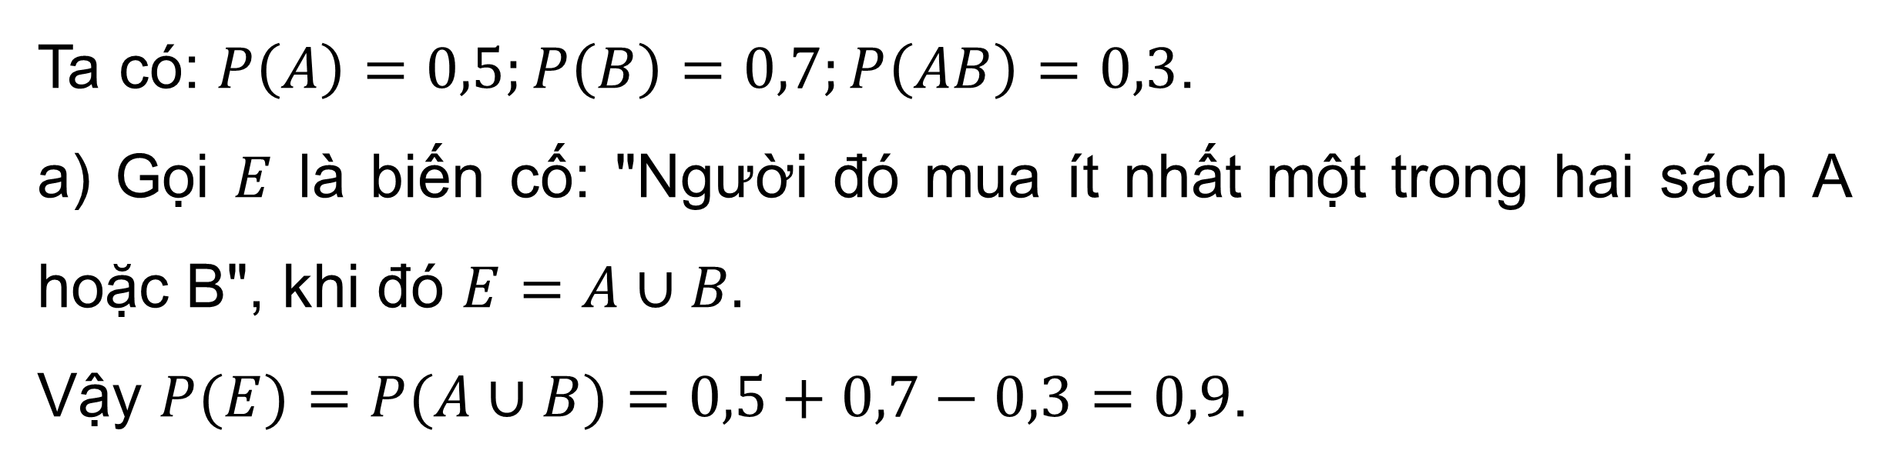
Bài 8.9 (SGK-tr.75) Một nhà xuất bản phát hành hai cuốn sách A và B. Thống kê cho thấy có 50% người mua sách A; 70% người mua sách B; 30% người mua cả sách A và sách B. Chọn ngẫu nhiên một người mua. Tính xác suất để:
a) Người mua đó mua ít nhất một trong hai sách A hoặc B,
b) Người mua đó không mua cả sách A và sách B.
Giải
Gọi $A$ là biến cố: "Người đó mua sách A", $B$ là biến cố: "Người đó mua sách B".
Ta có: $P\left(A\right)=0,5;P\left(B\right)=0,7;P\left(AB\right)=0,3$.
a) Gọi $E$ là biến cố: "Người đó mua ít nhất một trong hai sách A hoặc B", khi đó $E=A∪B.$
Vậy $P(E)=P(A∪B)=0,5+0,7−0,3=0,9$.

Slide 42
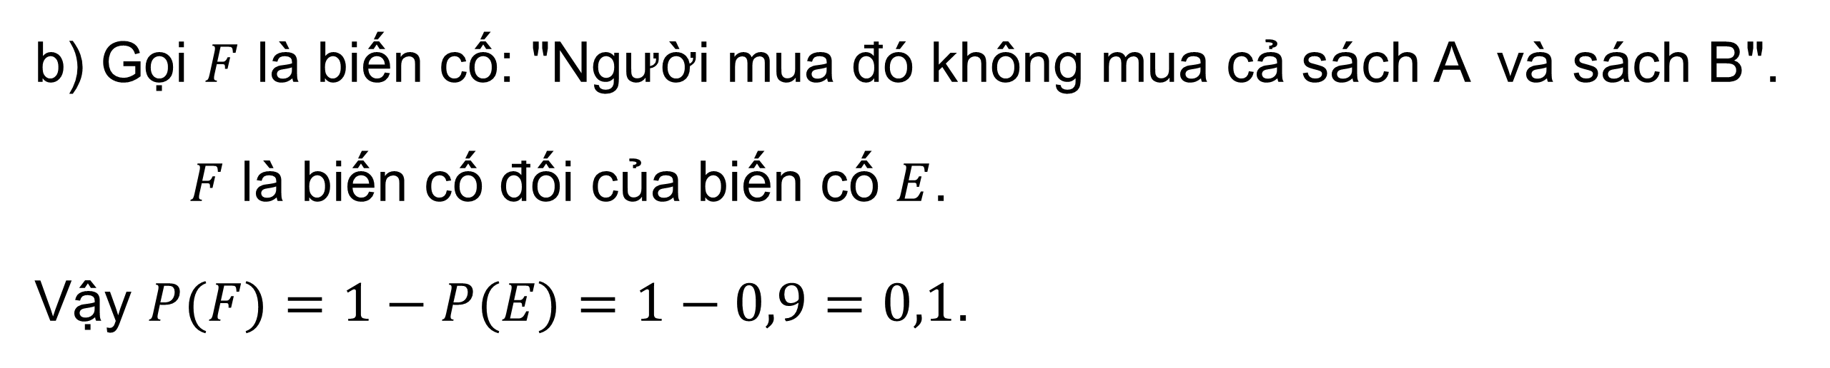
Bài 8.9 (SGK-tr.75) Một nhà xuất bản phát hành hai cuốn sách A và B. Thống kê cho thấy có 50% người mua sách A; 70% người mua sách B; 30% người mua cả sách A và sách B. Chọn ngẫu nhiên một người mua. Tính xác suất để:
a) Người mua đó mua ít nhất một trong hai sách A hoặc B,
b) Người mua đó không mua cả sách A và sách B.
Giải
b) Gọi $F$ là biến cố: "Người mua đó không mua cả sách A và sách B".
$F$ là biến cố đối của biến cố $E$.
Vậy $P(F)=1−P(E)=1−0,9=0,1$.

Slide 43

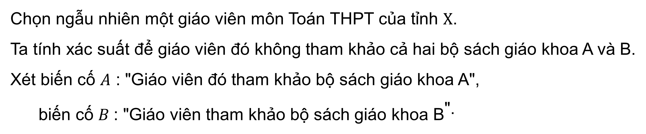
Bài 8.10 (SGK-tr.75) Tại các trường trung học phổ thông của một tỉnh, thống kê cho thấy có 63% giáo viên môn Toán tham khảo bộ sách giáo khoa A, 56% giáo viên môn Toán tham khảo bộ sách giáo khoa B và 28,5% giáo viên môn Toán tham khảo cả hai bộ sách giáo khoa A và B. Tính tỉ lệ giáo viên môn Toán các trường trung học phổ thông của tỉnh đó không tham khảo cả hai bộ sách giáo khoa A và B.
Giải
Chọn ngẫu nhiên một giáo viên môn Toán THPT của tỉnh $X$.
Ta tính xác suất để giáo viên đó không tham khảo cả hai bộ sách giáo khoa A và B.
Xét biến cố $A$ : "Giáo viên đó tham khảo bộ sách giáo khoa A",
biến cố $B$: "Giáo viên tham khảo bộ sách giáo khoa ${\text{B}}^{\text{".} }$

Slide 44

Giải
Ta có $P(A)=63\%=0,63;P(B)=56\%=0,56;P(AB)=28,5\%=0,285$
Gọi $E$ là biến cố: "Giáo viên đó không tham khảo cả hai bộ sách giáo khoa A và B".
Biến cố đối $\overset{‾}{E}$ : "Giáo viên đó tham khảo hoặc bộ sách giáo khoa A hoặc bộ sách giáo khoa B” là biến cố hợp của $A$ và $B$, khi đó $\overset{‾}{E}=A∪B$
Theo công thúc xác suất của biến cố đối ta có $P(E)=1−P(\overset{‾}{E})$
Theo công thức cộng xác suất ta có $P(A∪B)=P(A)+P(B)−P(AB)$
Do đo $P(E)=1−P(\overset{‾}{E})=1−P(A∪B)=1−P(A)−P(B)+P(AB)$
Thay giá trị của $P(A),P(B)$ và $P(AB)$ vào ta được $P(E)=1−0,63−0,56+0,285=0,095$
Vậy xác suất để giáo viên đó không tham khảo cả hai bộ sách giáo khoa A và B là 0,095
Suy ra 9,5% giáo viên môn Toán các trường THPT của tỉnh $X$ không tham khảo cả hai bộ sách giáo khoa A và B$.$

Slide 45
HƯỚNG DẪN VỀ NHÀ
01
Ôn lại các kiến thức đã học trong bài
02
Hoàn thành các bài tập trong SBT
Chuẩn bị bài sau - Bài 30. Công thức nhân xác suất cho hai biến cố độc lập
03

Slide 46
HẸN GẶP LẠI CÁC EM TRONG TIẾT HỌC SAU!

